Slide 1


FOOT
FragmentatiOn Of Target
CSN3: 2018-20
Notes:
International Partners: GSI, Darmstadt; IPHC, Strasbourg, Nagoya University, Aachen University

Slide 2
Responsabile nazionale: V. Patera (Roma 1)
Responsabile Locale a Milano: G. Battistoni
Programma Scientifico della sigla: misura delle sezione d’urto di frammentazione del target e del proiettile per applicazioni in adroterapia e radioprotezione
Attività di ricerca e sviluppo della sigla: realizzazione di un esperimento “table top” in due modalità: emulsioni nucleari e apparato con spettrometro magnetico, misura di ToF e calorimetro per identificazione di Z, A dei frammenti prodotti nelle interazioni di C,He,O con C,H,O nel range di energia 200-800 MeV/u
Laboratori per misure della sigla: GSI, CNAO, Heidelberg
Sigla Milano
Ricercatori: 2
Tecnologi: 1
Ass-Dott: 2
FTE: 2.8 (da verificare)
Sezioni INFN coinvolte: BO, LNF, MI, NA, Pi, PG, RM1, RM2, TIFPA, TO
International partners: GSI, IPHC Strasbourg, Nagoya Univ., Aachen Univ.
~100 partecipanti (60% staff)

Slide 3
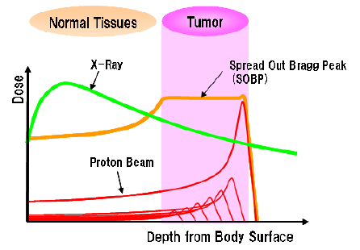

FOOT goals
Radioprotection
in Space (RPS)
Particle therapy (PT)
p, He, C, O beams (the most common in space)
Radioprotection energies (around 800 MeV/u)
dσ/dE and dσ/dΩ with 5% precision of the fragment production to optimize the spacecraft shielding (long term missions)
Target fragmentation produced by p beams at about 200 MeV
Projectile fragmentation produced by He, C, O beams at 200-400 MeV/u
dσ/dE and dσ/dΩ with 5% precision of the fragment production to improve treatment quality
In connessione con la Call CSN5 MoVE-IT
(Modeling and Verification for Ion beam Treatment planning)
oVe IT
Notes:
Due casi applicativi in cui la conoscenza delle interaz e dell’eff biol degli adroni carichi è fondam sono la radioprotez nello spazio e la pt. Nel primo caso, e in particolare nelle future spedizioni di lunga durata nello spazio, come per es verso marte, l’equipaggio non è protetto dal campo geomag terrestre ed è esposto ad eventi solari e radiazioni cosmiche di origine galattica, principalmente composti da p, he ma anche altri ioni più pesanti fino al ferro, con uno spettro di energia molto vario e piccato nella zona dl gev. In tali casi, la dose equivalente a cui sono sottoposti ogni giorno gli astronauti piò addirittura essere cento volte + grande che sulla terra, e pertanto devono essere progettati degli schermi adatti.
Nel caso della pt invece ioni di p e c, ed in futuro he ed o, vengono utilizzati per il trattamento di tumori profondi. Questa cura è particolarmente indicata in caso di tumori vicini a organi a rischio in quanto la localizzazione del rilascio di dose è molto più precisa rispetto al caso della terapia convenzionale coi fotoni grazie al profilo di deposizione di dose caratterizzato dal picco di bragg. Inoltre, gli ioni sono indicati per il trattamento di tumori radioresistenti perché come abbiamo visto gli ioni hanno un’elevata eff biol e sono pertanto, a parità di dose, uccidono molte più cellule dei raggix.

Slide 4
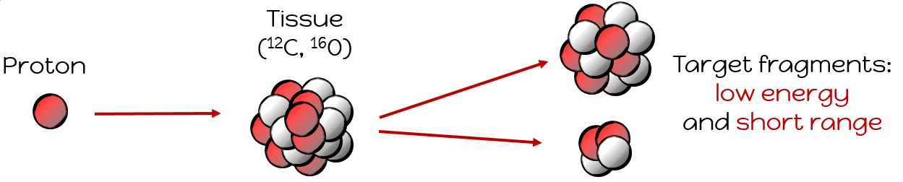
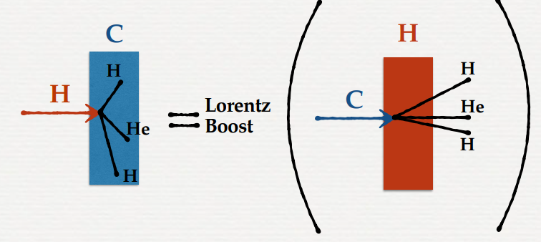
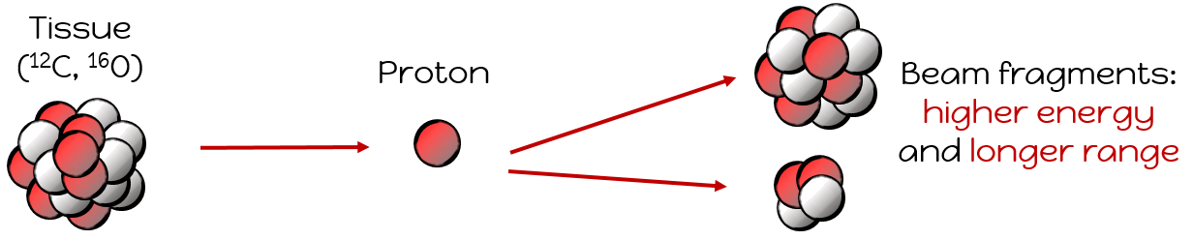
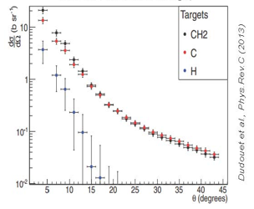
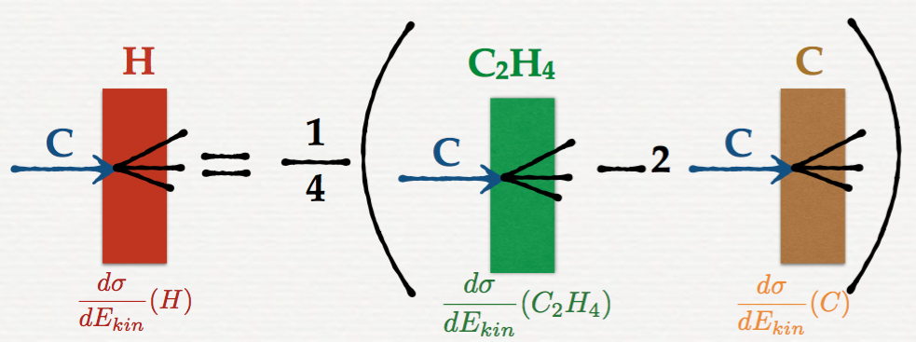

Strategies for target fragmentation
DIRECT
KINEMATICS
INVERSE
KINEMATICS
95 MeV/n
C beam
Hydrogen gas target:
Low interaction probability
Not allowed in therapy facilities
Notes:
Quindi la strategia che è stata escogitata è quella di invertire la cinematica: quello che sarebbe il nostro fascio di protoni a una data energia diventa quindi un bersaglio di idrogeno a riposo, e quello che sarebbe invece il bersaglio tissue like a riposo diventa il fascio alla stessa energia per nucleone, e quindi stesso beta, del fascio di protoni. In tal modo infatti i frammenti hanno un’energia maggiore e un range più lungo che rende più agevola la rivelazione. Nei due sistemi di riferimento, quello in cui il protone è fermo e quello in cui invece si muove, i quadrimomenti sono legati attraverso le trasformazioni di lorentz, per mezzo delle quali possiamo passare da uno all’altro e determinare l’energia dei frammenti prodotti da un fascio di protoni.

Slide 5
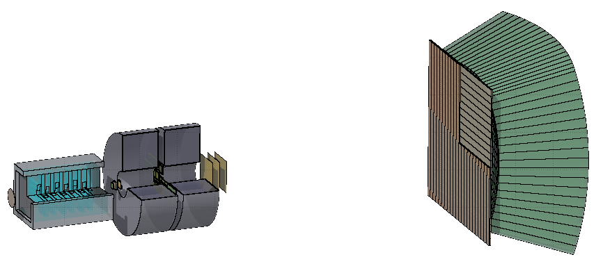
Electronic Detector
setup for “heavy” (Z≥3) particles
Θ<10º
target
Dipole magnets
ΔE/TOF
SC
MSD
BGO
Calo
measurements of TOF, P, Ekin, ΔE
Pixel
BM
Length < 2.5 meters
Start Counter = thin plastic scintillator
Beam Monitor = drift chamber (Milano)
Vertex detector = silicon pixel detector
Inner Tracker = silicon pixel detector
Large tracker = silicon micro strip detector
ΔE/TOF Detector = plastic scintillator
Calorimeter = BGO crystal calorimeter
performances @200MeV/u:
σ_{p}/p ~4%
σ_{TOF} ~ 70 ps
σ_{Ekin}/Ekin ~ 2%

Slide 6
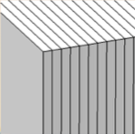
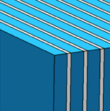
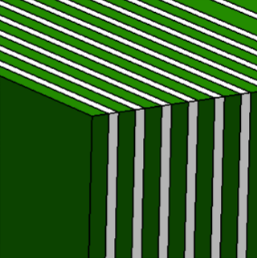
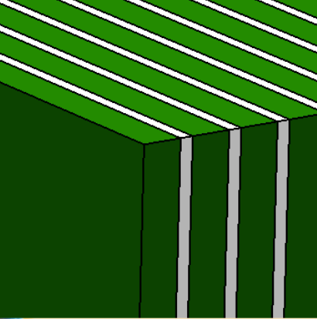
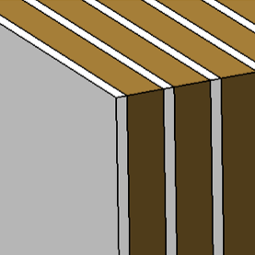
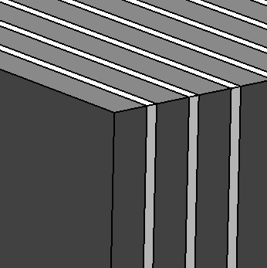
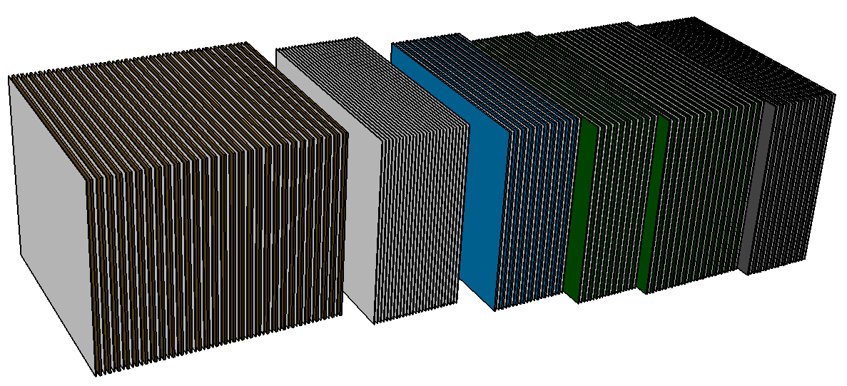
Emulsion spectrometer design
setup for “light” (Z≤3) particles
up to large angles
Emulsion film
300 μm
Polyethylene
1000 μm
Tungsten
500 μm
Tungsten
900 μm
C (C4H4) layer
1000 (2000) μm
Lead
1000 μm
beam
10 cm
12 cm
Charge identification
only emulsion layers
Momentum measurement
and isotope identification
alternated layers of emulsions and passive material (plastic, tungsten and lead)
Vertexing
alternated layers of emulsions and target (C or C2H4)
Notes:
The Emulsion Cloud Chamber detector is made of three sections:
SECTION 1: alternated layers of emulsion films and target (C/C2H4)
Vertex detector
Tracking of all charged particles
SECTION 2: emulsion films only
Charge identification for low Z fragments
SECTION 3,4,5: alternated layers of emulsion films and passive material
Momentum measurement by range and Multiple Coulomb Scattering (MCS)
Isotopic identification

Slide 7
Breve sintesi attività svolta a Milano nel 2018-2019
Operazione, test e calibrazione della Drift Chamber usata come Beam Monitor (in collab. con TIFPA):
  Realizzazione sistema di distribuzione gas
  Test beam con protoni a Trento (Ottobre+Dicembre 2018, Marzo 2019, in collab. con TIFPA e Pg)
  Software di ricostruzione Beam Monitor
Simulazione MC dell’esperimento
Coord. Studio delle Performances del detector
Partecipazione allo sviluppo software di ricostruzione generale
Partecipazione a presa dati al GSI (Aprile 2019)
Organizzazione Meeting di Collaborazione (Giugno 2019)

Slide 8
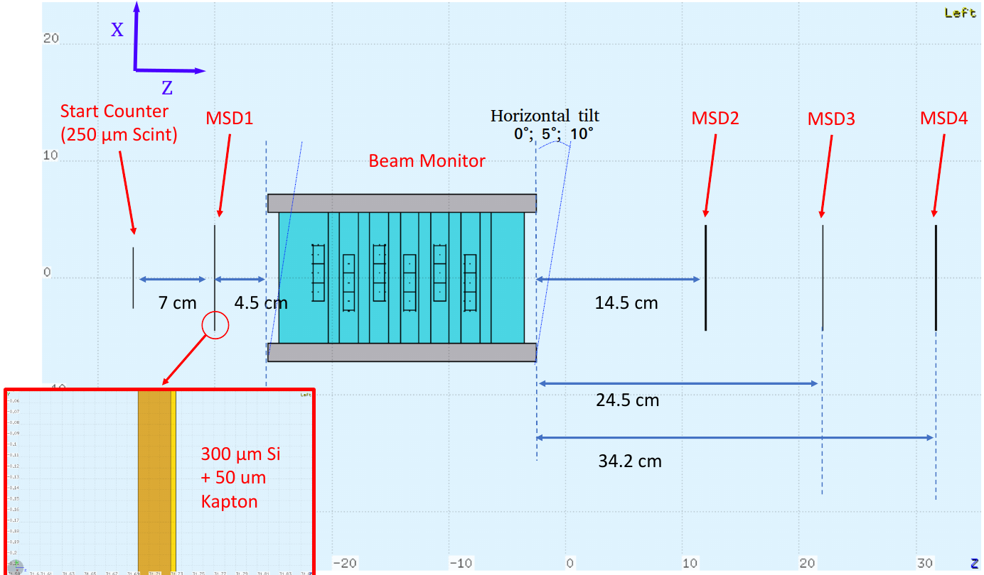
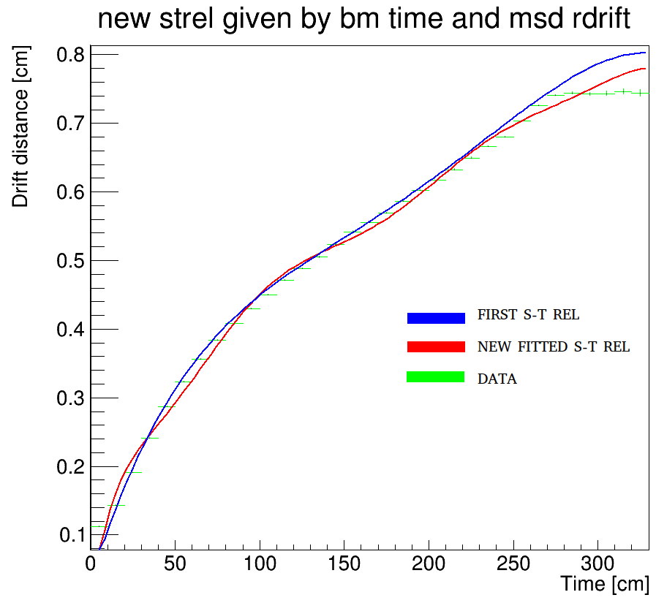
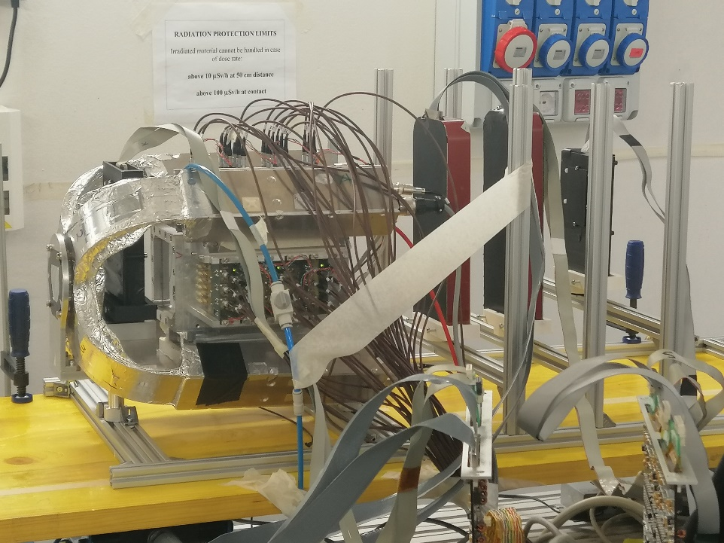
Test Beam @Trento:
BM space-time rel calibration with MSD

Slide 9

Data Taking @GSI
4th April
10th April
IBER beam time 2019 ESA
Expected 16 hours beam time (parasitic beam)
Oxygen beam (200 and 400 MeV/u), Cave A
Two setups: Emulsions + Electronic

Slide 10
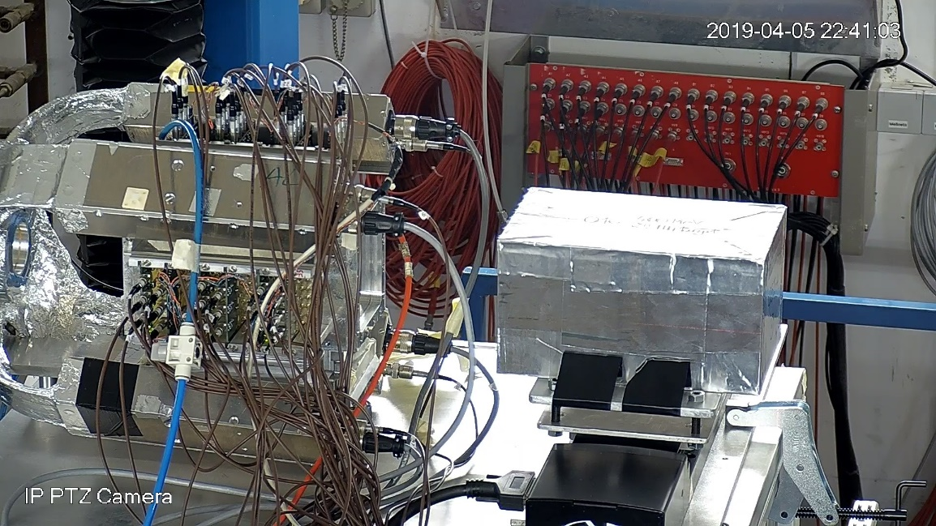
Emulsion Setup
On-line monitoring: SC + BM
4 emulsions chambers exposed
200 MeV/u and 400 MeV/u
Scanned field (2.5 cm x 2.5 cm)
Overall fluence 14-19 x 10³ ions

Slide 11
 | Oxygen 200 MeV/n | Oxygen 400 MeV/n
Carbon | GSI1 | GSI3
Polyethylene | GSI2 | GSI4
Beam
Target

Slide 12
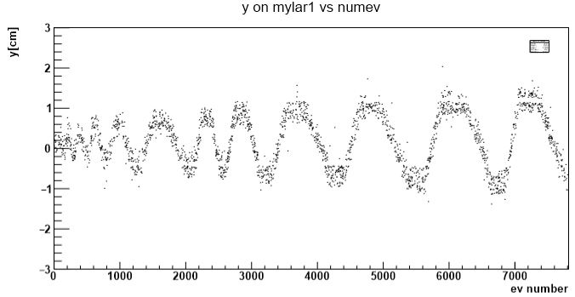
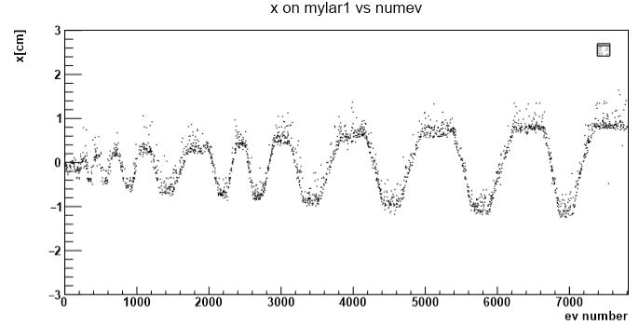
¹⁶O @ 400 MeV/n , target: C2H4
Esempio di uso del Beam Monitor Scanning of the emulsion surface: beam position vs. number of events

Slide 13
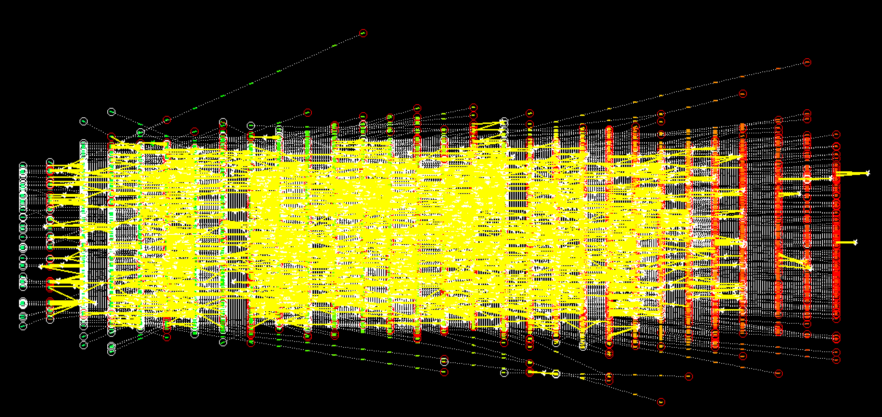
All Oxygen Vertices
Sistema di scanning con microscopio automatizzato e relativo software su GPU sviluppato nell’esperienza OPERA

Slide 14
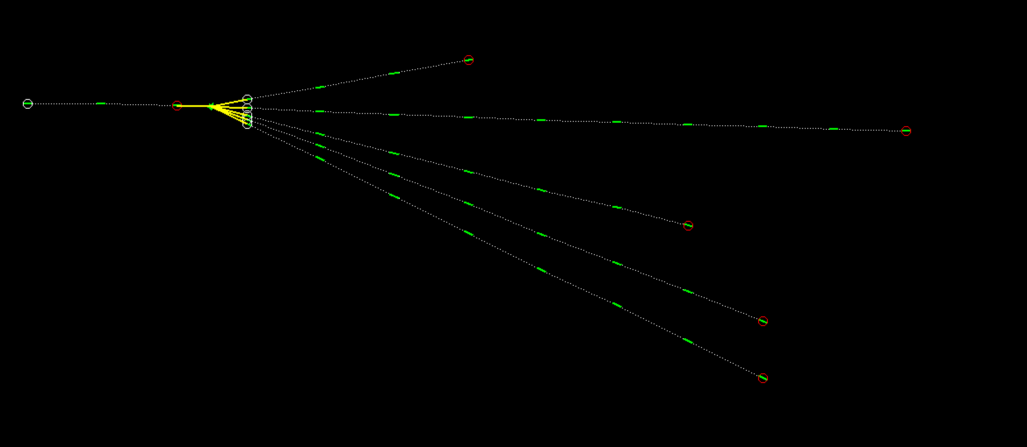
Vertexing - Example
470 μm
3 cm

Slide 15
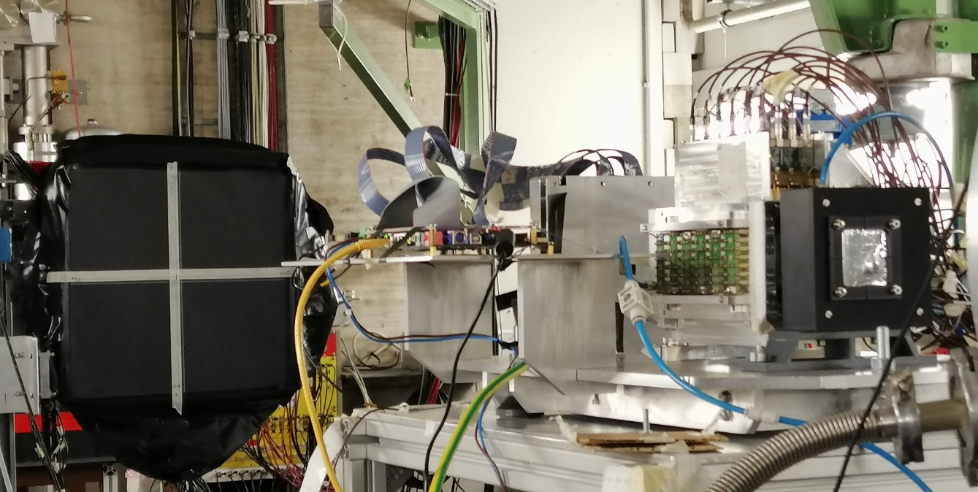
Electronic Setup
Setup@April 2019:
SC+BM
VTX
TOF Wall
Calorimeter Crystal
Goal:
To test integration if sub-detectors in global DAQ
To test sub-detector performances on Oxygen beam
To take at least some data with target (C/C₂H₄)

Slide 16
Primi risultati su Z identification
(ToF+ dE/dx)
Z=8
Z=2
Z=7
Z=6
Z=3
Z=5
Z=4

Slide 17
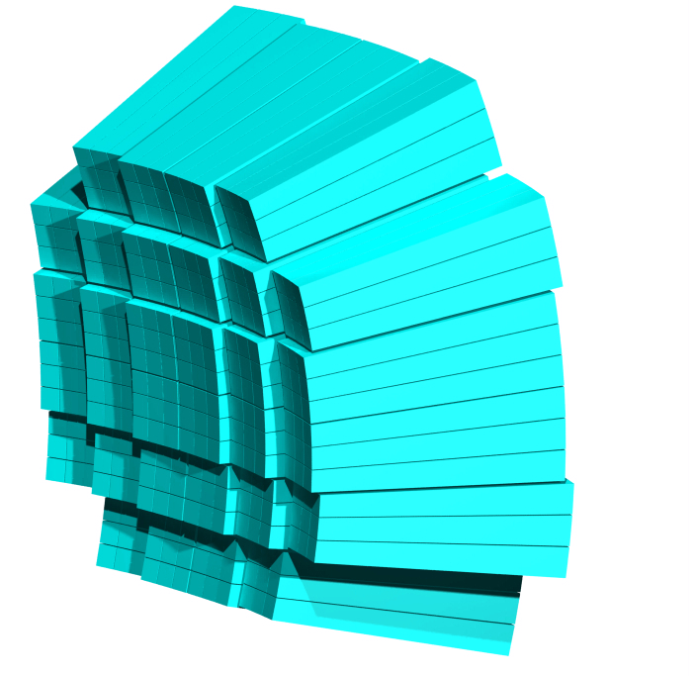
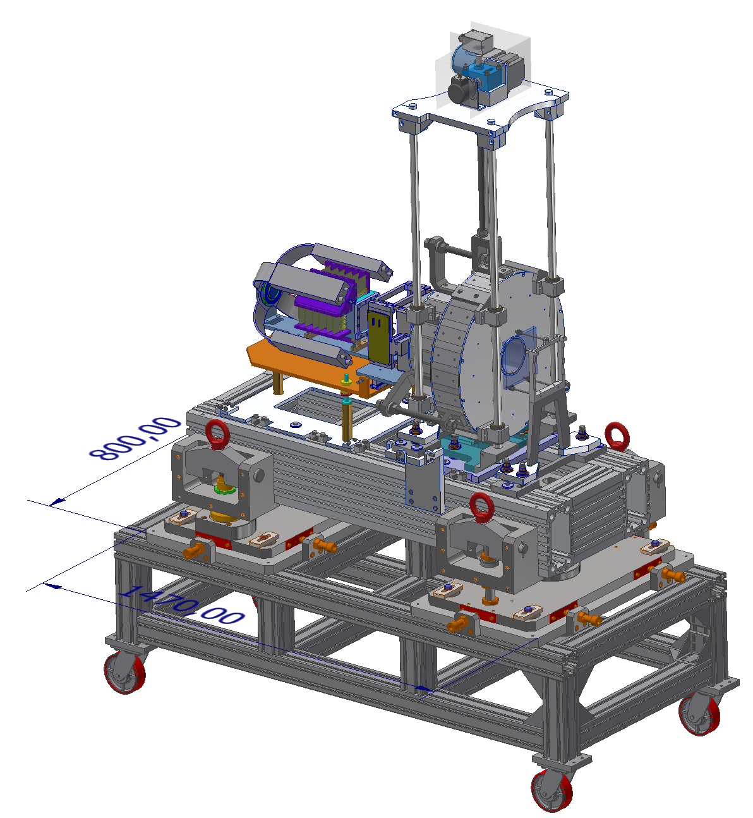
Attività da svolgere nel 2020
Nuova presa dati:
Con emulsioni al GSI (con ⁴He/¹²C)
GSI e/o CNAO (nuova sala sperimentale)
Continua il lavoro di sviluppo simulazione e software di ricostruzione
Inoltre (non direttamente come INFN-Milano)
Finalizzare la gara per i magneti
Inizio dell’integrazione delle MSD
Inizio lavoro meccanica (progetto LNF)
Inizio lavoro sul calorimetro

Slide 18
Necessità di prolungamento oltre il 2020
Completamento apparato (già discusso con i referees):
Problema nella realizzazione della gara dei magneti
MSD: delays
Inner Tracker: soffriamo del problema legato alla vicenda CADENCE
…
Difficile completare il programma di presa dati previsto entro il 2020
Non comporta nuova spesa fondamentale, ma diluizione nel tempo di quanto previsto

Slide 19
Richieste Milano 2020
 |  | No. | Persone | Giorni | Richiesta (kEuro)
Meeting Collaborazion |  | 2,00 | 3,00 | 2,00 | 3,00
Meeting di lavoro a Roma, Trento, Perugia |  | 2,00 | 3,00 | 2,00 | 3,00
Presa dati GSI |  | 1,00 | 2,00 | 15,00 | 5,00
Presa dati CNAO |  | 1,00 | 3,00 | 7,00 | 3,00 | S.J.
Totale Missioni |  |  |  |  | 14,00 | (11+3S.J.)
Consumo (Beam Monitor operation) |  |  |  |  | 2,00
Trasporti |  |  |  |  | 0,50
TOTALE |  |  |  |  | 16,50
G. Battistoni 50%
l. Mattei 20%
S. Muraro 50%
S. Valle (AR) 70%
Y. Dong (Dott.) 80%
S. Brambilla 10%
+ nuovo dottorando?

Slide 20
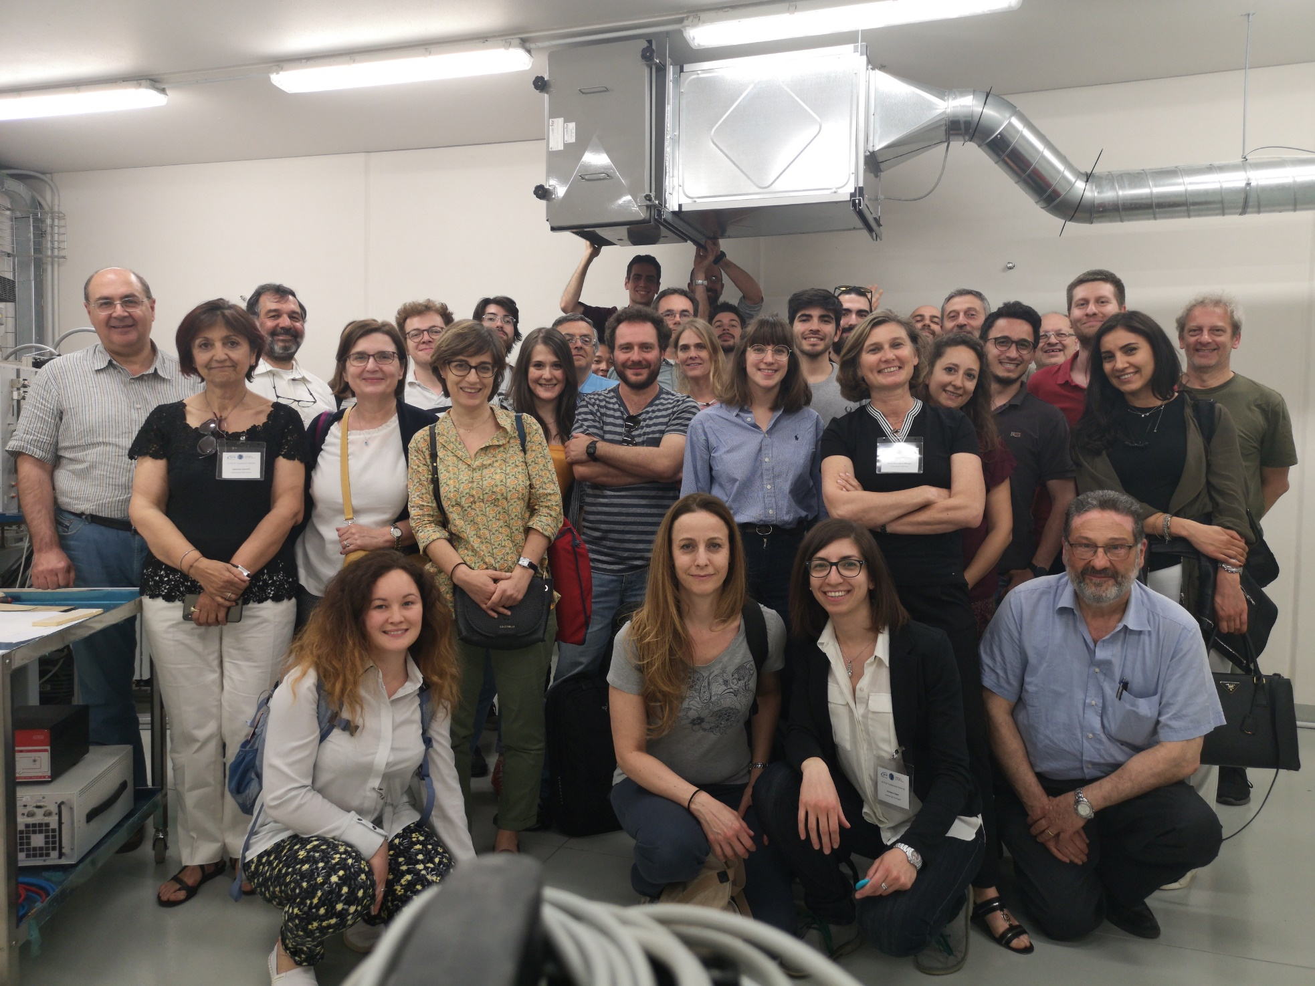

Slide 21
Backup Slides

Slide 22
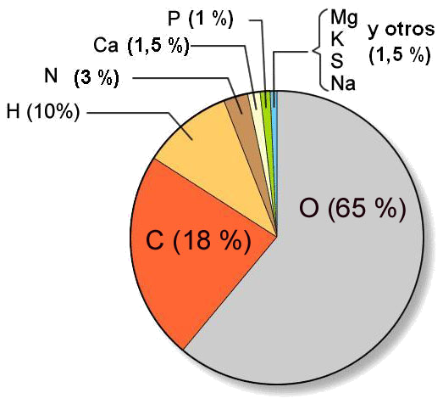

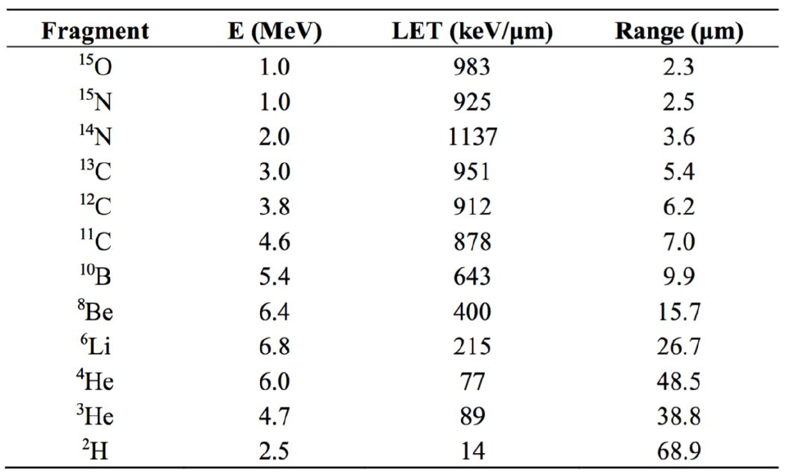

FOOT: Programma minimo di misure
and others
Human body composition
 |  |  | Interest |  | Fragm. of:
Beam | Energy | Target | PT | RPS | Targ. | Proj.
16O | 400 (MeV/u) | H, C, O
16O | 700 (MeV/u) | H, C, O
12C | 350 (MeV/u) | H, C, O
12C | 700 (MeV/u) | H, C, O
4He | 250 (MeV/u) | H, C, O
4He | 700 (MeV/u) | H, C, O
p | 200 (MeV) | C, O
Tommasino & Durante (2015)
Notes:
Foot, acronimo di fragmentation of target, vuole infatti determinare sperimentalmente le sezioni d’urto differenziali di produzione dei vari isotopi che sono di interesse in pt ed rps. Tali sezioni d’urto potranno inoltre essere usate per migliorare e validare i modelli utilizzati nei codici mc. Andremo pertanto a studiare la frammentazione del proiettile per fasci di o, c ed he a diverse energie a seconda che la misura sia più di interesse per la terapia o la radioprotezione nello spazio, e la frammentazione del target indotta da fasci di protoni. I nuclei bersaglio saranno quelli più abbondanti nel corpo umano, cioè o, c ed h. l’ultima riga, quella relativa alla target fragmentation, merita un approfondimento a parte in quanto sarà la misura più complessa: come abbiamo detto infatti i frammenti prodotti hanno energia molto bassa, di qualche mev, e pertanto i range saranno dell’ordine di qualche micron o decina di micron.

Slide 23
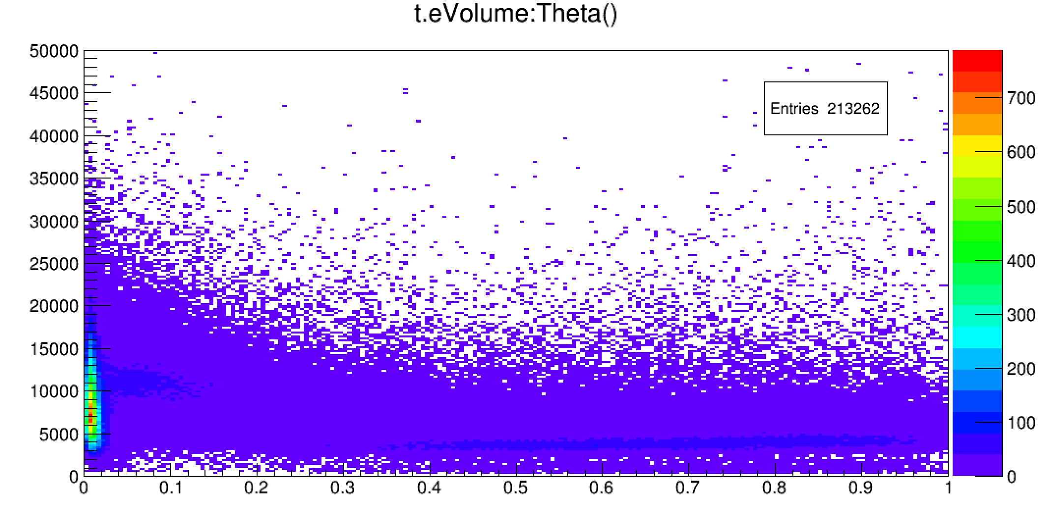
Signal vs Cosmic Rays Separation
Volume
Cosmic Rays
Signal
Angle (rad)
Notes:
couples->Draw("s.eVolume:Theta()>>h(200,0,1,200,1500,14000)", "", "COLZ")

